Slide 1
データ分析
課題研究基礎

Slide 2
データ加工とは
既存の数字の集合の特徴を他者へ説明しやすく、代表値や偏差などを利用して変形させること。
→自身の主張を論理的に伝えるうえで
とても重要！！

Slide 3
わかりやすい資料をつくるために
2018年～2019年は200億円程度の寄付額、
教育受講生は40000人程度で推移していた。
2020年あたりからコロナ禍に入り、
教育受講者が減少してしまった。
この期間については外的な要因が大きいため
考察からは一旦除外することとする。
コロナ禍が開けてからは教育受講者が一気に増え、
寄付額も大幅に増加した。
Notes:
文字を大量に書いても伝わらないものを、グラフにすれば簡単に伝えられる

Slide 4
データ分析の流れ
１ データを保存する
２ 加工用シートを作る
３ 関数を使って加工する
４ グラフ化する
Notes:
目次

Slide 5
データ分析の流れ
１ データを保存する
２ 加工用シートを作る
３ 関数を使って加工する
４ グラフ化する

Slide 6
データを保存する
今回は大阪府の統計データを共通の資料として練習する。
まず、Googleなどで「データおおさか」と検索し、そのページを表示する
Notes:
データを保存するところから確認します。
インターネットの検索ツールで「データおおさか」のページを検索して表示しました。

Slide 7
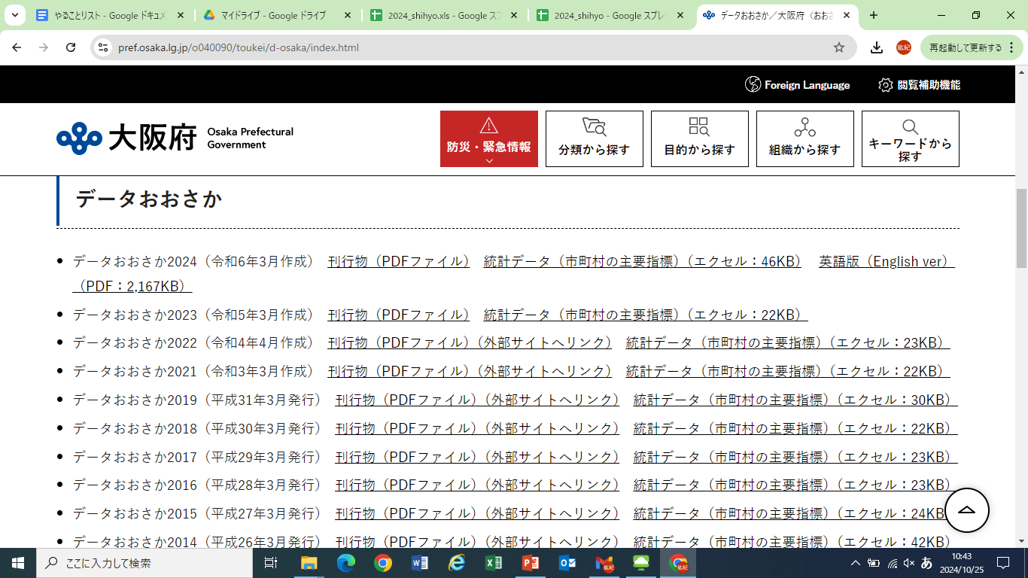
「統計データ」を選択
Notes:
「統計データ」をクリック

Slide 8
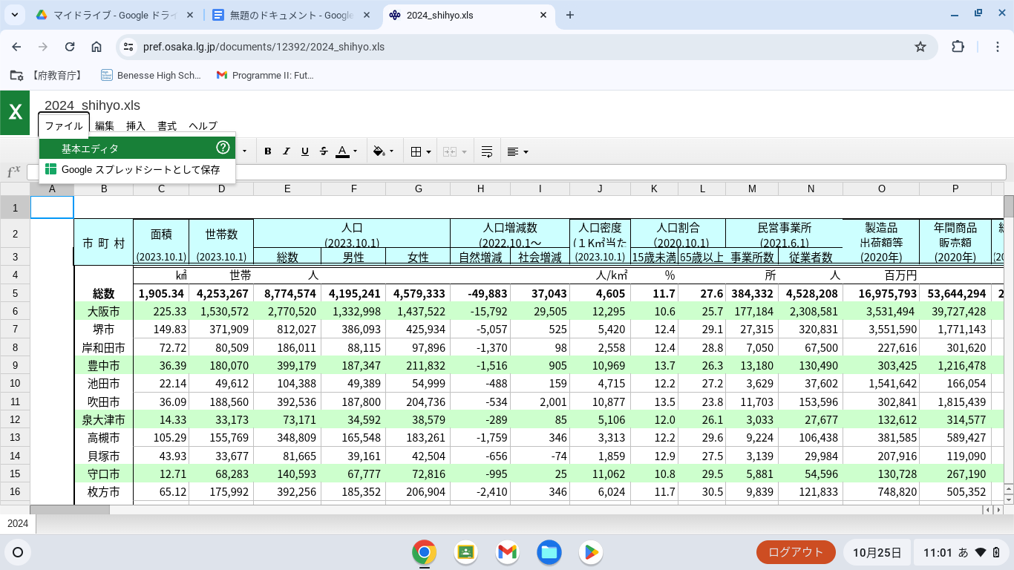
「ファイル」から「Googleスプレッドシートとして保存」をクリック
Notes:
Excelとして開いているので、Chromebookで扱うにはまずスプレッドシートとして開く必要がある。
しばらくすると、Googleドライブのマイドライブに保存される。

Slide 9
データ分析の流れ
１ データを保存する
２ 加工用シートを作る
３ 関数を使って加工する
４ グラフ化する

Slide 10
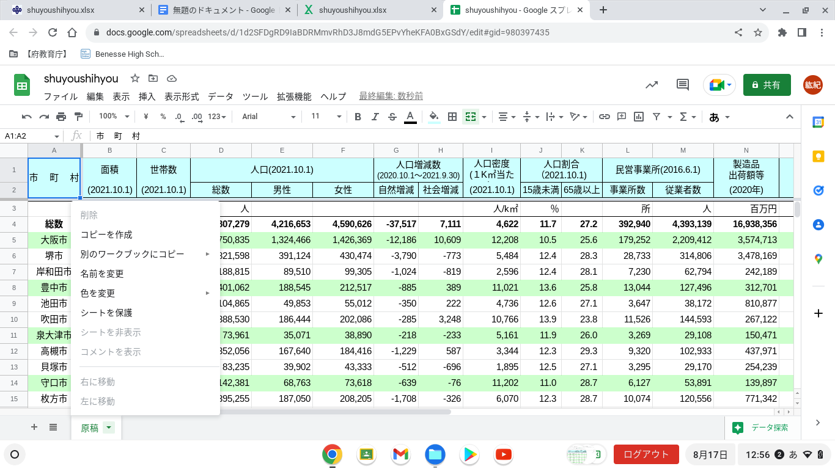
元データはいじらず、「コピーを作成」から加工用のシートを作る。
Notes:
スプレッドシートとして開き直されるので、それを加工していきます。
元データのシートを直接いじるのはやや怖いので、左下の「原稿」の横の矢印をクリックして、「コピーを作成」を選択してください。

Slide 11
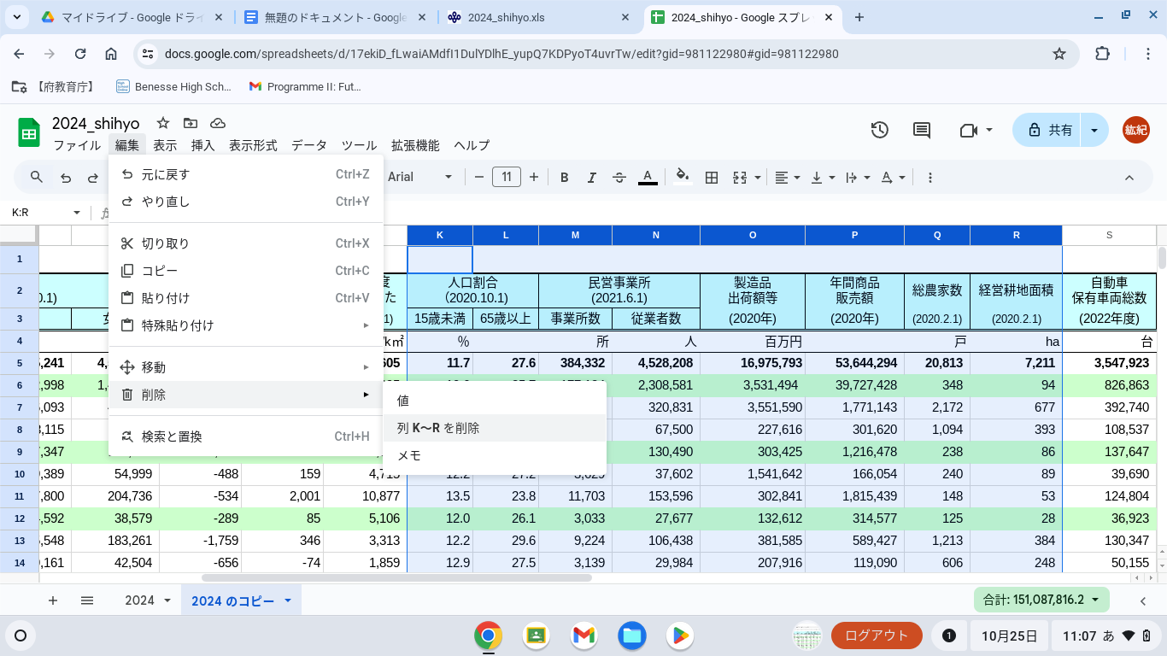
K～R列を選択
Notes:
処理しやすくするために不必要な列を削除します。

Slide 12
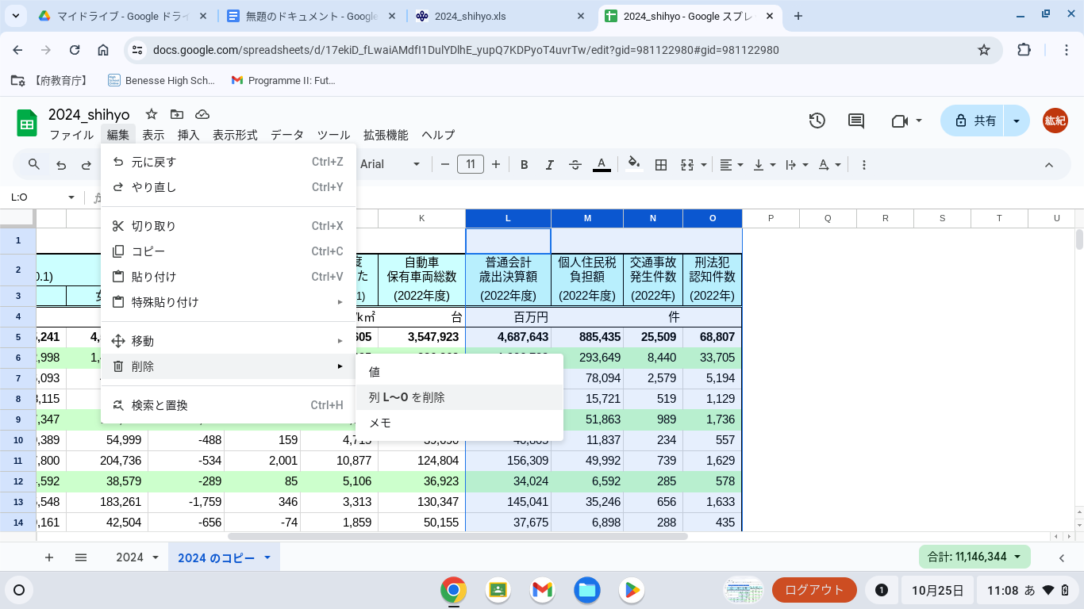
L～O列も同様に削除
Notes:
処理しやすくするために不必要な列を削除します。

Slide 13
データ分析の流れ
１ データを保存する
２ 加工用シートを作る
３ 関数を使って加工する
４ グラフ化する
Notes:
データを保存するところから確認します。
インターネットの検索ツールで「データおおさか」のページを検索して表示しました。

Slide 14
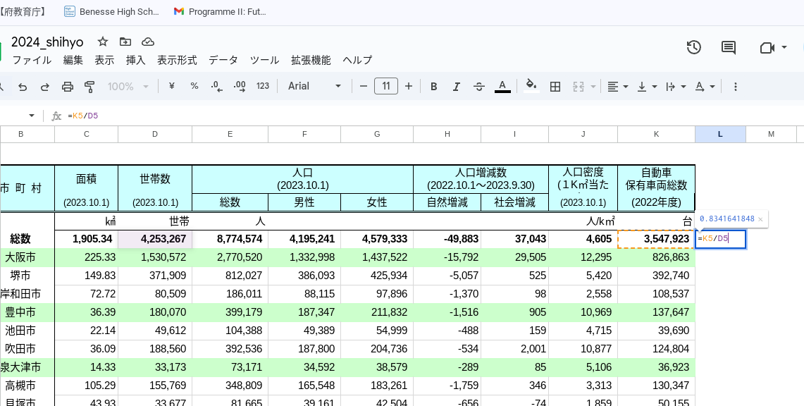
L5セルに半角で「=K5/D5」を入力し、Enterキーを押す
Notes:
続いて、自分で加工するデータの式を挿入します。
今回は、自動車保有台数を世帯数で割って、一世帯当たりの自動車保有数を市町村別に出します。

Slide 15
Ctrl＋Enterキー または
式の入ったセルの右下にカーソルを合わせ、下までコピー
で一括計算してくれる
Notes:
式の入ったセルの右下にカーソルを合わせ、一気に下までコピーします。

Slide 16
データ分析の流れ
１ データを保存する
２ 加工用シートを作る
３ 関数を使って加工する
４ グラフ化する
Notes:
データを保存するところから確認します。
インターネットの検索ツールで「データおおさか」のページを検索して表示しました。

Slide 17
Ctrlを押しながら、大阪市から一番下まで選択する
Notes:
「人口密度」vs「１世帯当たりの車両総数」（先ほど計算したもの）でグラフを作る。
Ctrlキーを押しながら、I列の「人口密度」とK列の「１世帯当たりの車両総数」を選択する。

Slide 18
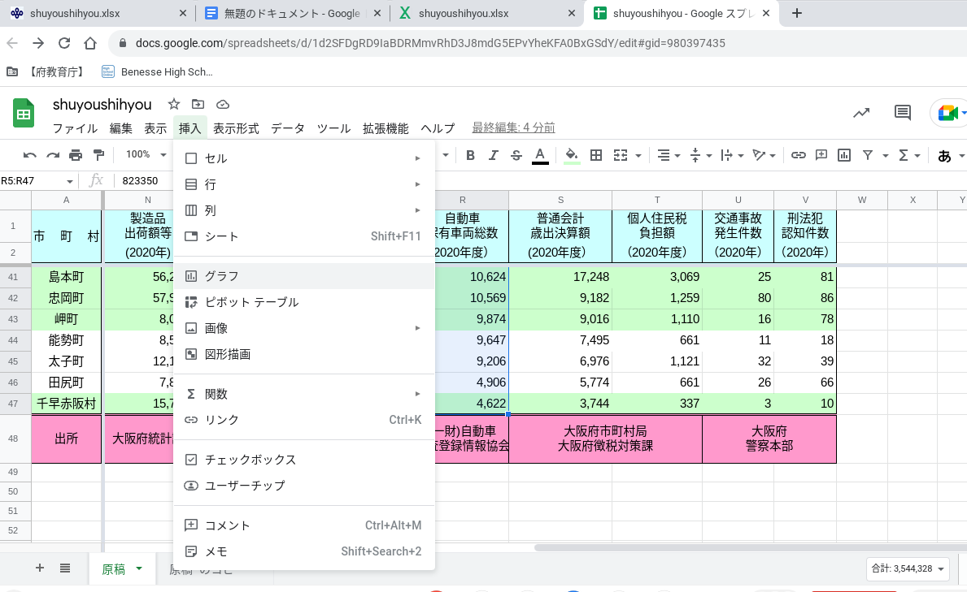
Notes:
I列の「人口密度」とK列の「１世帯当たりの車両総数」を選択した状態のまま、メニューから「挿入」→「グラフ」を選択。

Slide 19
グラフ完成。人口密度が低いほど、１世帯当たりの自動車保有数が多いことがわかる。
Notes:
図のような散布図のグラフが作成された。
このグラフからは人口密度が低いほど、１世帯当たりの自動車保有数が多いことがわかる。

Slide 20
軸をクリックすると軸の設定が出てくる。ここをいじって見やすいグラフにする。
Notes:
横軸をクリックすると軸の設定が出てくる。
最大値と最小値などを設定すれば、見やすいグラフが完成する。

Slide 21
加工データからできること
①１つのデータ群の特徴を見つける
②データ群の１つの値に着目して順位や位置を
調べる
③データ群間の関係を調べる
詳細は探究ノート
P.27～32
に記載されてます

Slide 22
中間提出について
11月最初の授業終了時にP.14まで
12月最初の授業終了時にP.23まで
※当然、成績に含めます。
※早く進められている人はドンドン進めてOK！

Slide 23
では、はじめ！

